Slide 1
中国科学技术大学 标题
副标题 I wish that this day could bring me a mind unafraid to travel, even though the trail be not blazed.
汇报人

Slide 2
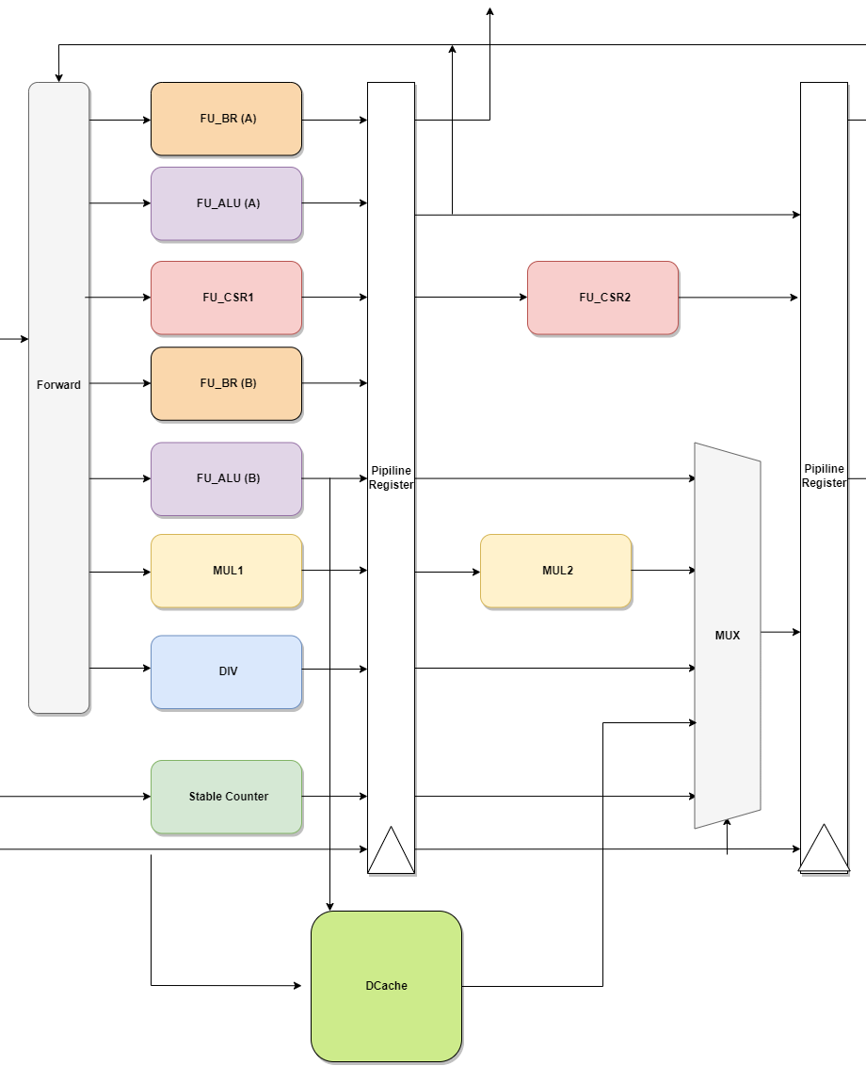
执行/访存/写回
EX/MEM/WB
顺序双发射，有序AB两通路。
A通路：ALU、BR，
B通路：ALU、BR、LD/ST、乘除法、特权、定时器读。
Notes:
整体采用顺序双发射的设计，分为A、B两通路。同时发射两条指令时，次序较先的指令发射到A通路，次序较后的指令发射到B通路。A通路允许发射ALU指令和BR指令，B通路允许发射ALU指令、BR指令、LD/ST指令、乘除法指令、CSR读写等特权指令、定时器读指令。
各流水段包含的模块或实现的功能如下：
EX段：Forward前递模块、FU_ALU计算单元、FU_BR分支跳转单元、DIV除法器、MUL1乘法器第一部分，FU_CSR对ALE例外和CSR读写的处理单元，Stable_Counter计数器，能够处理并向DCache发送读写信号。
MEM段：MUL2乘法器第二部分，RF写回数据多选器，FU_CSR2 例外中断最终处理单元，中断产生后直接当周期送至MEM段，能够记录中断信号直至中断可以开始处理，能够记录DCache给出的读数据直到被实际使用。
WB段：发送RF写、CSR写、例外中断处理相关信号，如果有因任何原因（CSRWR/CSRXCHG/例外/中断/ERTN)导致的CSR内容变更，还会同时发出WB_flush_csr信号清空整条流水线并使PC跳转到合适位置。

Slide 3

执行/访存/写回
乘法器
2位Booth编码 + 华莱士树 + 64位全加器
EX：阻塞一个周期，2位Booth编码和华莱士树各占一周期
MEM：64位全加器
Notes:
采用2位Booth编码加华莱士树生成两个64位临时结果，再用64位全加器实现最后的加法。其中2位Booth编码和华莱士树均在EX段实现，EX段阻塞一个周期，2位Booth编码和华莱士树各使用一个周期完成计算。EX段乘法器收到使能信号后，给出一个周期的stall_mul信号，停顿自ISSUE/EX段间寄存器之后的流水线。MEM段进行64位全加器的计算。

Slide 4
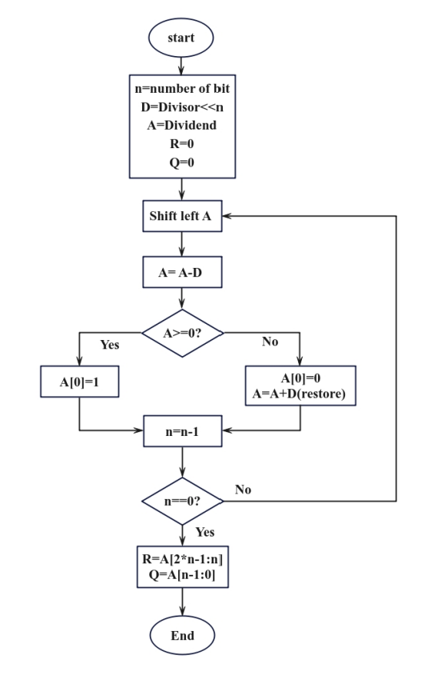
除法器
执行/访存/写回
恢复余数法：类似竖式计算，逐位尝试减法并迭代结果。
用64位寄存器存储迭代结果，初始被除数在低位，每轮比较部分迭代结果和除数，能减则减，左移，并在最低位填入商的下一位。
迭代完成后前32位为余数，后32位为商。
复用的64位寄存器同时解决了被除数、余数、商的存储，节省了资源，间接提升了整体性能。
共33个周期，1个EX初始准备，32个EX计算，然后流入MEM输出结果。
实际计算中使用的是被除数和除数的绝对值，得到商和余数的绝对值，根据被除数和除数的符号再做处理。
Notes:
共33个周期，1个EX初始准备，32个EX计算，然后流入MEM输出结果。除法器实际计算中使用的是被除数和除数的绝对值，得到商和余数的绝对值，最后根据被除数和除数的符号再对商和余数做处理。
除法器中的64位寄存器dvd_rmd高位为被除数，低位为余数，初始被除数在低位，逐步左移，并在最低位填入余数的下一位。 第一个EX周期将被除数的绝对值填入dvd_rmd的低32位，此后32个EX计算周期，计算每轮将dvd_rmd[62:31]与32位除数绝对值dvs做比较，初始dvd_rmd[31]与dvs[0]对齐，最后一轮计算前dvd_rmd[62:31]与dvs[31:0]对齐，最后一轮计算后，dvd_rmd[63:32]为余数绝对值，dvd_rmd[31:0]为商绝对值，再根据被除数和除数的符号做正负的处理。33个EX周期中，前32个周期给出stall_div信号停顿自ISSUE/EX段间寄存器之后的流水线。计算完成后流入MEM段。

Slide 5
执行/访存/写回
例外处理设计
例外记录信号和例外码随指令在流水线中置起和流动，直到WB段产生实际的处理信号发给CSR。
中断产生时，当周期尝试直接插入MEM段。MEM段存在可执行的有效指令时附着到该指令上，不影响其实际写回。
若无有效指令或有其他例外已在处理，则会在MEM段记录一个不断滞留MEM段的中断插入信号，直到中断被处理。
Notes:
每段流水线判断本段是否产生例外，若本段出现例外且此前没有记录到本条指令出现过例外，那么置起例外记录信号（ecode_we，也是向CSR的写入信号），并记录产生的例外的例外码（ecode_in）。例外记录信号和例外码随指令在流水线中流动，直到WB段产生实际的处理信号发给CSR。
中断产生时，当周期直接尝试插入MEM段（ MEM_interrupt），此时MEM段存在有效指令且WB段不产生其他例外导致的WB_flush_csr信号，则直接附着在有效指令上，并不影响该指令的实际写回。若无有效指令或有其他例外已在处理，则会在MEM段记录一个不断滞留MEM段的中断插入信号（ MEM_interrupt_buf），直到这条中断信号被实际处理产生写入CSR的数据。

